Slide 1
АЕРОДИНАМІЧНІ ВЛАСТИВОСТІ ЛІТАКА В ЗАЛЕЖНОСТІ ВІД ФОРМИ КРИЛА
Беркета Анастасія Олександрівна,
учениця 10 класу Політехнічного ліцею
НТУУ «КПІ» м.Києва. Київська МАН
Науковий керівник:
Козленко Олег Володимирович, завідувач наукової лабораторії кріогенної техніки фізико-математичного факультету Національноготехнічного університету України "Київський Політехнічний інститут імені Ігоря Сікорського"
Педагогічний керівник:
Коваленко Оксана Анатоліївна, викладач вищої категорії, старший вчитель Політехнічного ліцею
НТУУ «КПІ» міста Києва

Slide 2
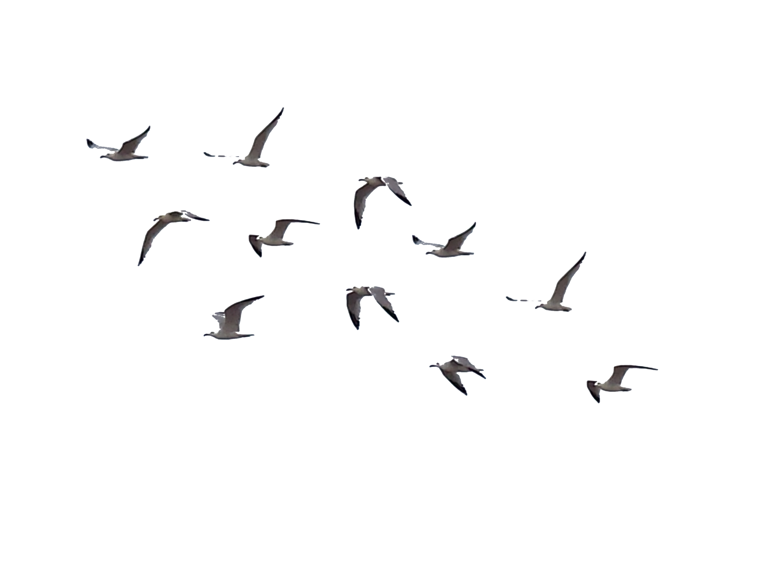

Slide 3
Мета: дослідження аеродинамічних властивостей моделей літаків з різними формами крила.
Завдання:
Вивчити характеристики різних форм крила моделей літаків;
розробити креслення нових форм крила літаків та створити відповідні моделі літаків;
запустити чотири моделі літаків з різними формами крила та виміряти час і довжину польоту;
дослідити аеродинамічні характеристики кожної з чотирьох форм крила.
Гіпотеза: час та довжина польоту літака залежить від форми крила.
Об’єкт: моделі літаків з різними формами крила.
Предмет дослідження: аеродинамічні властивості різних форм крила
моделей літаків.

Slide 4
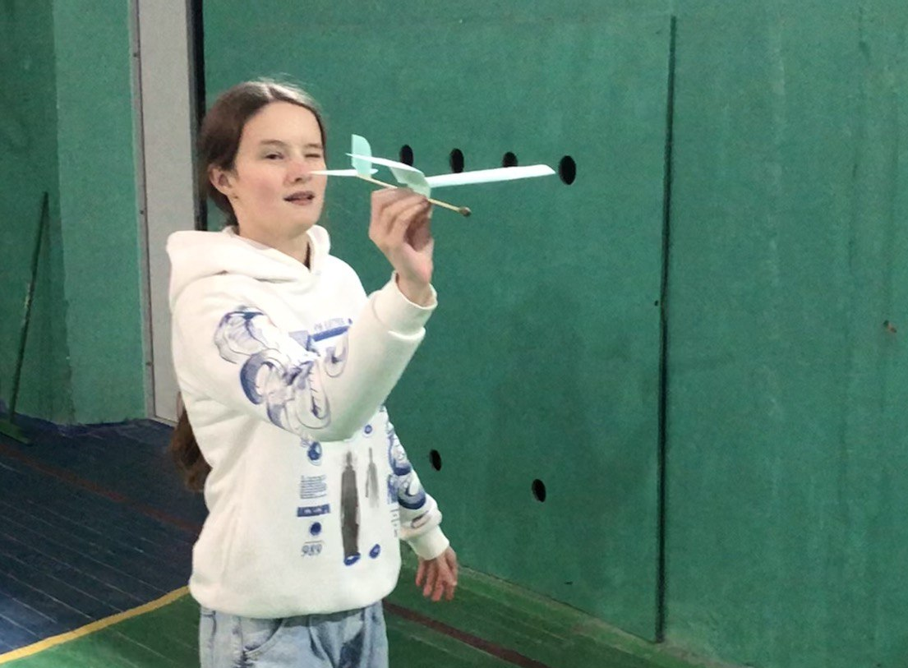
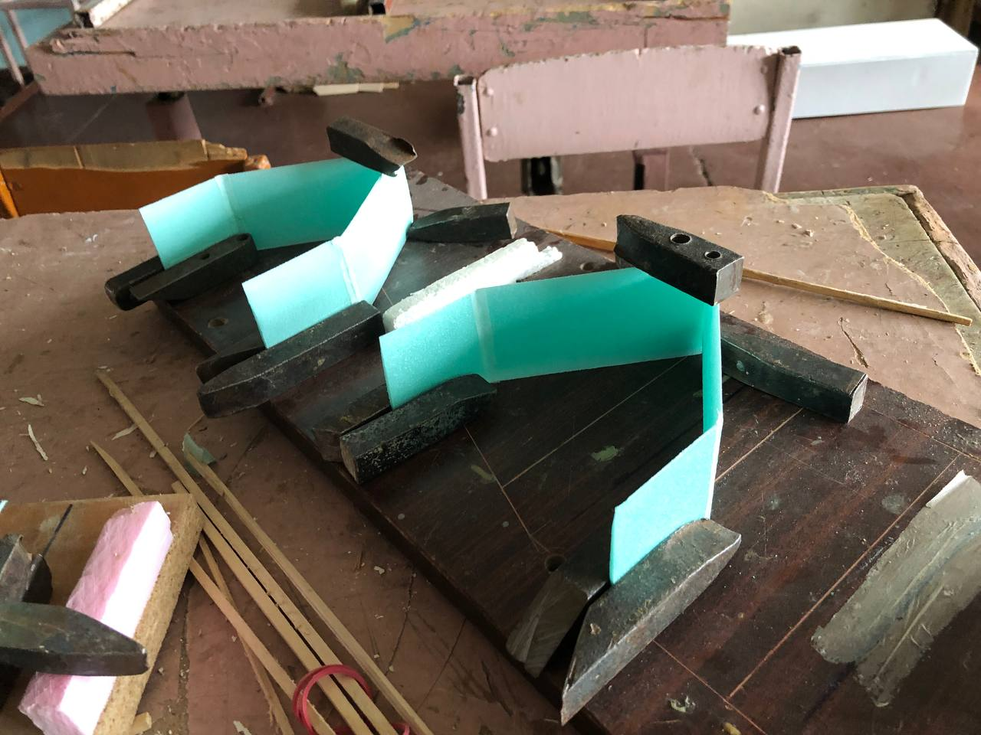

Slide 5
Крила Біплан
Крила подібної до Х форми
Крила зі згинами поверхні
Крила зворотної стрілоподібності

Slide 6
Діаграма залежності часу та довжини польоту
від форми крила літака при запуску з руки

Slide 7
Діаграма залежності часу та довжини польоту
від форми крила літака при запуску з установки

Slide 8
Результати:
Модель з крилами подібної до Х форми не може планувати без початкової швидкості, тому при її втраті, модель починає різко втрачати висоту. Завдяки великій площі крила, модель є дуже стійкою у повітрі, але тільки за умови постійної швидкості.
Модель з крилами Біплан має найкращу стійкість у повітрі. При невеликій швидкості вона пролітає велику відстань, без різких втрат висоти та кабрування.
Модель з крилами зворотної стрілоподібності пролітає найбільшу відстань, це видно за результатами експерименту. Модель має велику швидкість, тому може пролетіти великі відстані за короткий час.
Модель з крилами зі згинами поверхні, у порівнянні з іншими, має найгірші результати. Через невелику площу крила, модель не утримувалась у повітрі та починала втрачати висоту дуже швидко.

Slide 9
Висновки:
Аеродинамічні характеристики літака суттєво залежать від форми його крила;
Найбільші показники часу та довжини польоту були отримані у моделі з формою крила зворотної стрілоподібності;
Показники часу та довжини польоту у моделей з різними формами крил є незалежними один від одного;
Для запуску моделей з різними формами крила, краще підбирати траєкторію та силу, зважаючи на особливості моделі; при запуску в однакових умовах з установки моделі показали гірші результати ніж при запуску з руки.

Slide 10
Список використаних джерел:
Гельфгат І.М., Генденштейн Л.Е., Кирик Л.А. 1001 задача по физике с ответами, указаниями, решениями. – Харьков: Моби-Дик, 2001.
Кузьмичев В.Е. Законы и формулы физики / Отв. ред. В.К.Тартаковский. – К.: Наукова думка, 1989.
Богданов. О. Непревзойдённый «Руслан» и его творцы. История создания самолёта Ан-124.- Видавництво: ГП«Антонов», 2019.
https://uk.wikipedia.org/wiki/Крило_літака
https://bgaa.by/sites/default/files/inline-files/aerodinamika_i_dinamika.pdf

Slide 11
